Slide 1
En algoritme for livet?
Anders Perner
University of
Copenhagen
Notes:
1

Slide 2
Kliniske forsøg RH, CTU, Aalborg, Køge, KU, VIVE 40+ ITA’er i DK og Europa Innovationsfonden Novo Nordisk Fonden
Prædiktion
Bioinformatik-CPR, RH, DTU, Reg. Sj.
Daintel, Intomics, CIMT
Innovationsfonden
Novo Nordisk Fonden

Slide 3
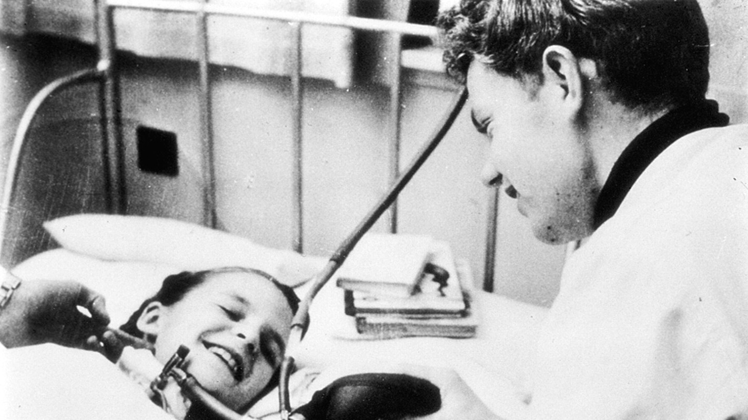

Slide 4
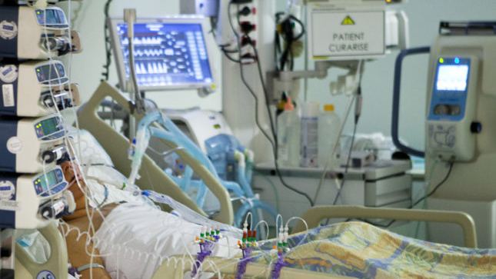

Slide 5
30.000 intensivpatienter 10 % af alle dødsfald
Dansk Intensiv Database 2015-2016

Slide 6
10 %’s god evidens Overbehandling

Slide 7
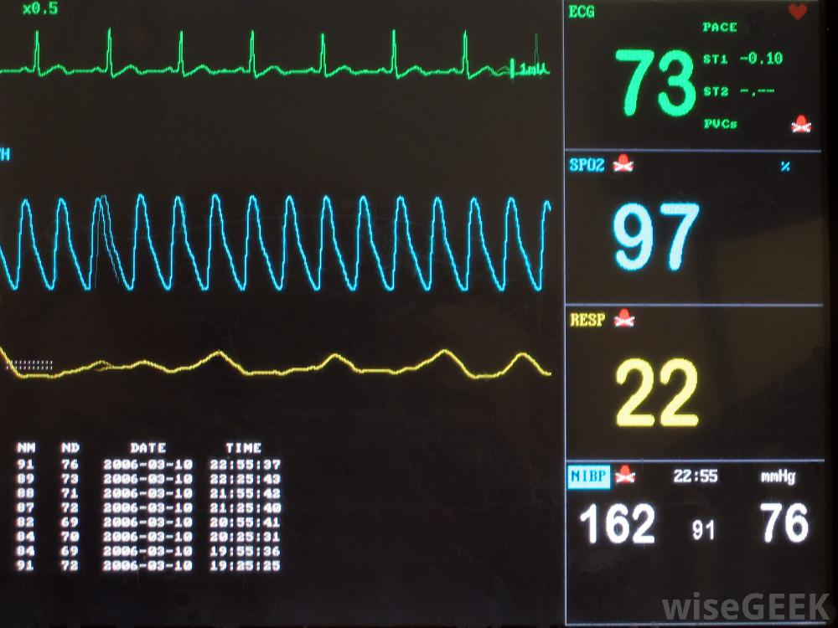
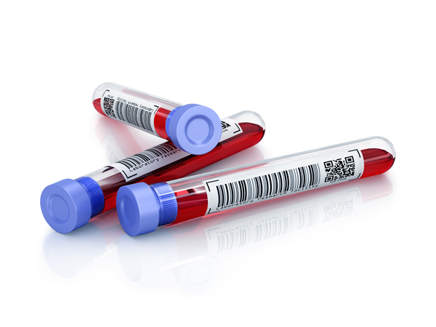
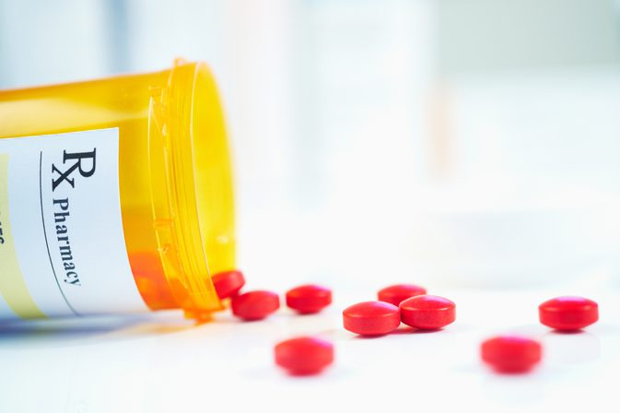
Beslutningsstøtte i klinik og forsøg
+

Slide 8
Patientforløb
Din patient har nu 10 %’s sandsynlighed for at overleve (usikkerhed 5-15%) pba.
Høj alder
Kemoterapi
Fortsat respiratorbehandling
Dag 1: ITA-indl.
Automatisk data-indsamling for den specifikke patient
Første prædiktion
Risiko for komplikation?
Dag 5 – Vedv. kritisk syg
Markant forbedret prædiktion og forklaring
Klinisk beslutningsstøtte
Forbedret prædiktion og forklaring baseret på observeret forløb og respons på initial behandling
Dag 2 – 1. prædiktion

Slide 9
?

Slide 10
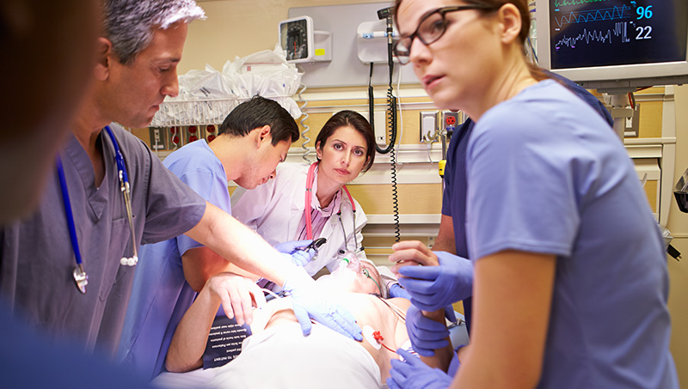

Slide 15
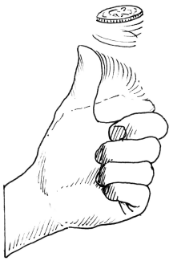

Slide 16
En forsøgsmaskine
Clinical uptake
New clinical baseline
RCT updated
RCT result
Cluster, step-wedge, adap-tive, platform trials
Exploration of results
+
Improved geno- and phenotyping
Harmonization of care

